Slide 1
Муниципальное бюджетное дошкольное образовательное учреждение города Абакана «Детский сад «Теремок»
Информационно – творческий проект
«Осень богатая – урожаем дароватая»
Автор: Аксёнова Н.Н. – воспитатель
Абакан 2014 г.

Slide 2
Цель: создание условий для формирования у детей представления о времени года – осень.
Задачи :
Способствовать развитию познавательной активности, обогащению представлений у детей об осенних природных явлениях, овощах, фруктах, ягодах, грибах.
Способствовать формированию эстетического восприятия об осени через художественное слово, музыку, продуктивную деятельность, изобразительное искусство.
Способствовать положительному эмоциональному настрою у детей и развитию социально – коммуникативных навыков.
Мотивировать родителей на участие в мероприятиях проекта.
Участники проекта:
администрация МБДОУ;
педагоги;
специалисты;
родители;
воспитанники детского сада.

Slide 3
ЭТАПЫ ПРОЕКТА
1 этап – Информационно – аналитический.
Анкеты, опрос, беседа с родителями об актуальности проекта.
2 этап – Организационный.
Составление плана совместной работы с детьми, педагогами и родителями, подбор материала и оборудования.
3 этап – Практический.
Досуговые мероприятия с участием педагогов, детей, родителей.
4 этап – Заключительный.
Презентация проекта «Осенняя ярмарка».

Slide 4
ПАУТИНКА ПРОЕКТА Познавательно – исследовательский центр Рассматривание картинок с изображением осени, овощей, фруктов, грибов. Опыты с овощами и фруктами «Тонет, не тонет». Рассказы воспитателя об осени, грибах, овощах и фруктах. Загадывание загадок про овощи, фрукты, об осени. Дидактические игры:«Чудесный мешочек»,«Что растет на грядке?»; «Собери урожай»; Речевой центр Сюжетные игры «Варим суп из овощей», «Компот из фруктов», «Одень куклу Катю на прогулку»; Д/и «Угадай, что за овощ», «Деревья и листья»; п/и «Солнышко и дождик.»; Н/и «Урожай», «Вершки и корешки»; Пословицы, поговорки, загадки; Чтение и заучивание стихотворений об осени; Чтение стихотворений об овощах, грибах, ягодах.
Социально – коммуникативный центр
Творческое рассказывание «Мы гуляли на участке», «Осенний лес».
Рассматривание сюжетных картин.
Составление описательных рассказов.

Slide 5
Центр физкультуры
Подвижные игры «У медведя во бору», «Грибы», «Перелёт птиц», «Волк во рву»,
«Лягушки и цапля».
Эстафеты «Кто скорее добежит до бревна», «Дорожка препятствий»,
Катание на самокате, велосипеде.
Художественно – эстетический центр
Рассматривание картин И.Левитана «Золотая осень», М.Нестеров «Осенний пейзаж».
Игры- драматизации «Репка», «Под грибом», «Яблоко»
Ручной труд. «Осенние деревья», «Красивые букеты»
Аппликация «Осенний букет в вазе»
Лепка «Фрукты и овощи для магазина», «Грибы на поляне (коллективная работа).
Работа с родителями
Создание информационных уголков, стендов, папок – передвижек.
Участие в выставке семейных рецептов, творческих работ, мастер – классе осенних блюд, изготовление поделок для мини-музея.

Slide 6
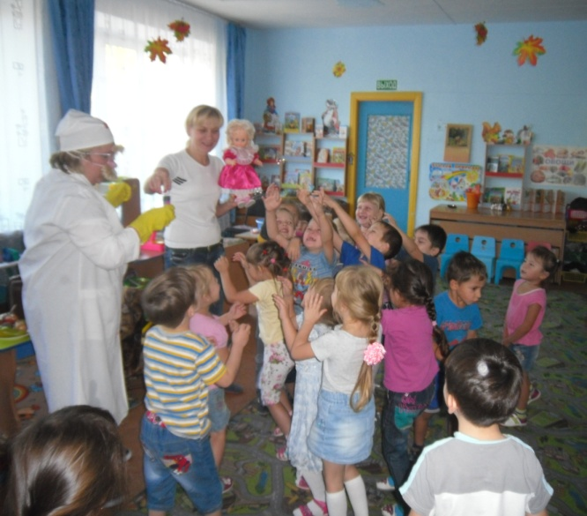
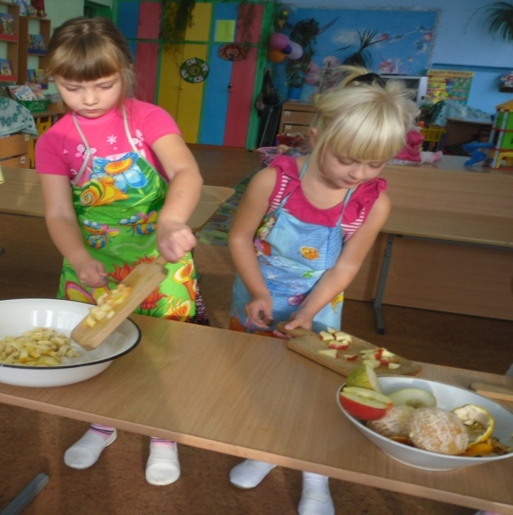
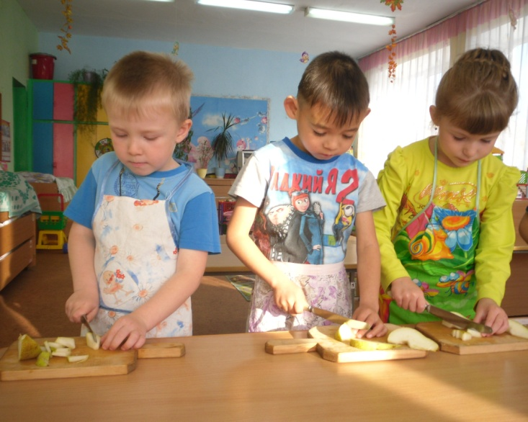
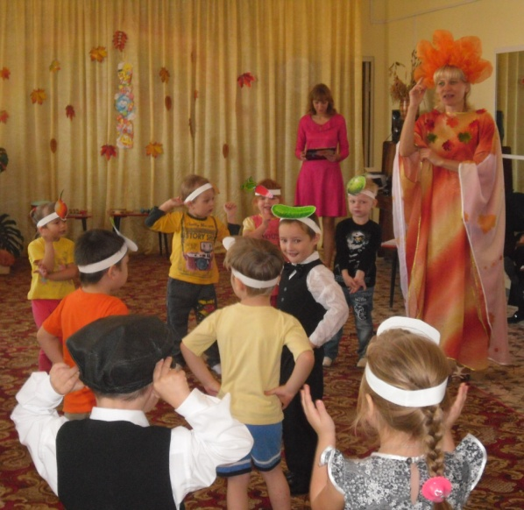
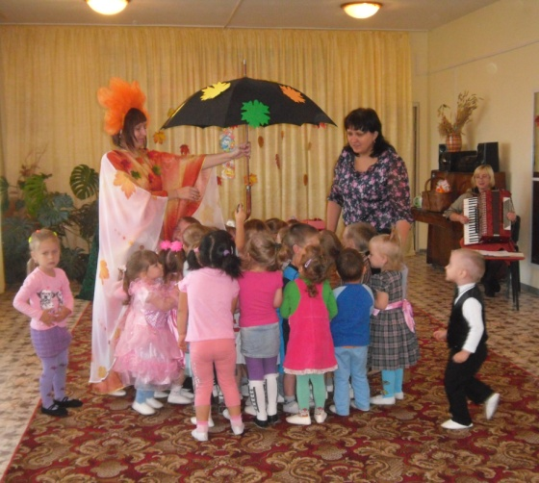
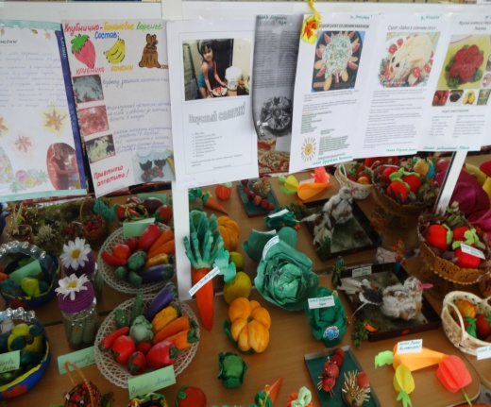
Понедельник
ООД Познание «Уроки Айболита»
Выставка семейных рецептов «Что нам осень принесла?»
Вторник Музыкальное развлечение «Несмеяна – Осень»
Конкурс чтецов «Осень разноцветная»

Slide 7
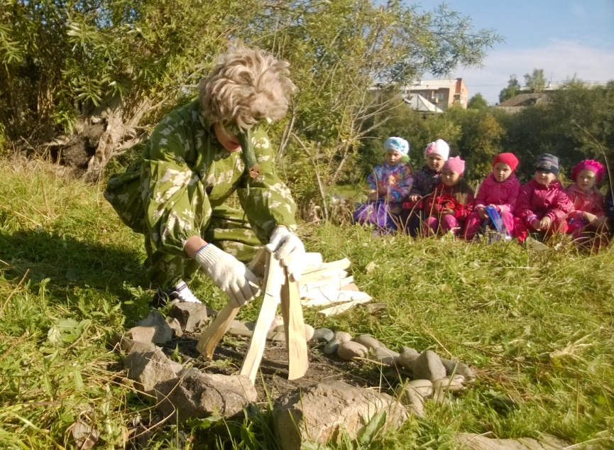
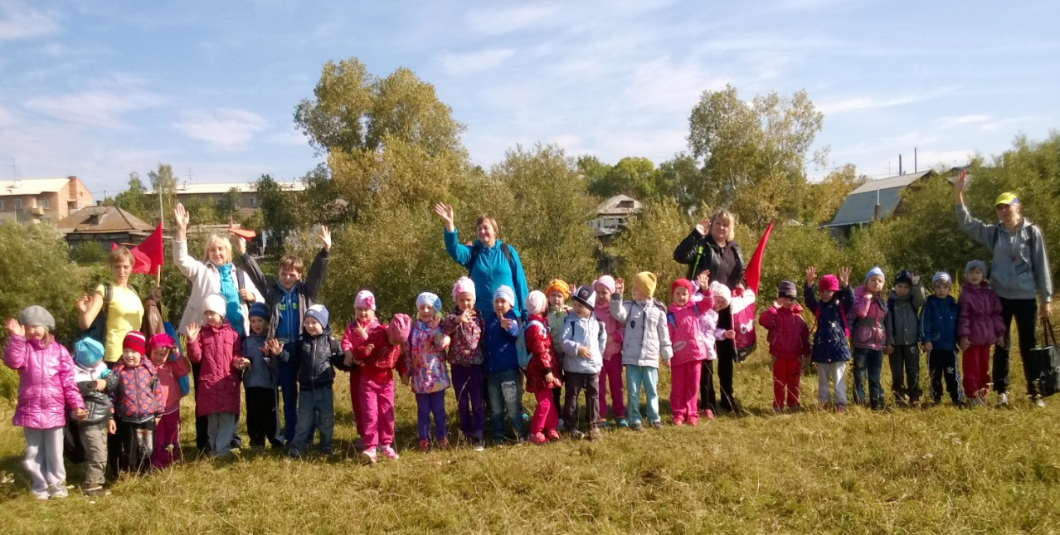
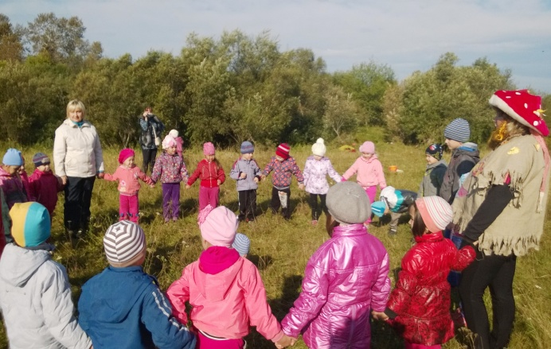
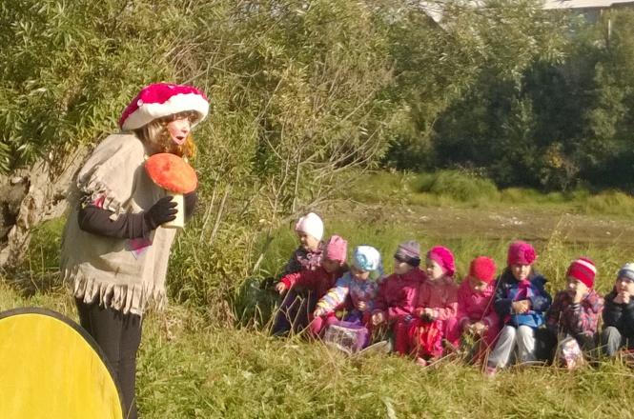
Среда
Музыкальный досуг «Огородная – хороводная»;
Музыкальное развлечение «Сказки тётушки Осенины»;
Открытие мини – музея «Овощной базар», «Фруктовый сад»;
Туристическая прогулка на остров Согрёнок.
Четверг
Кулинарное шоу «Маленькие поварята»;
Спортивное развлечение «Урожай собирай и на зиму запасай»;
Открытие мини – музея «Грибное царство», «Дары осени».

Slide 8
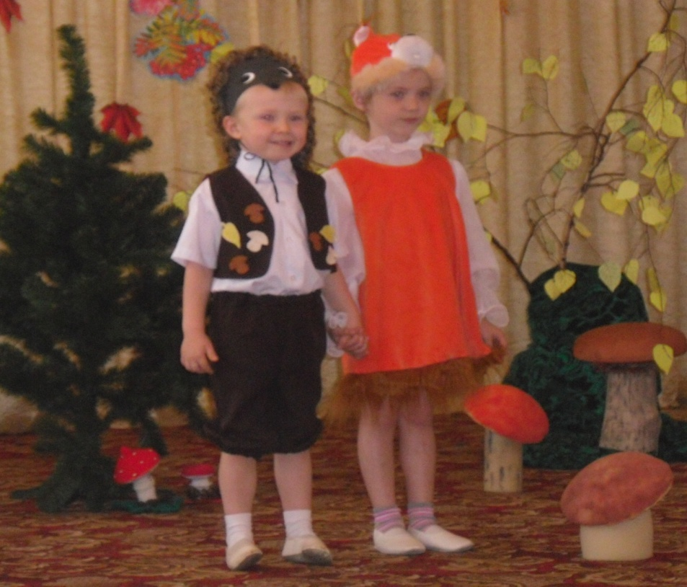
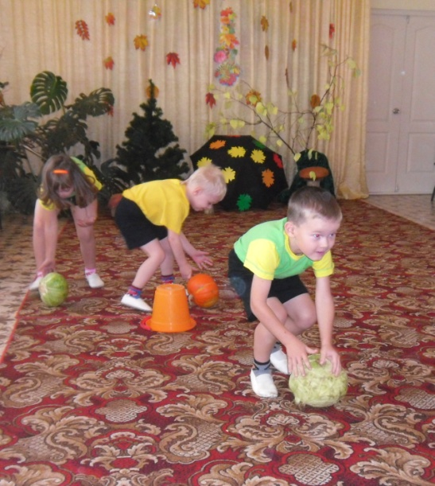
Пятница
«Осеннее путешествие» по детскому саду озорной агитбригады:
Миниатюра «Фруктовый сад» (средняя гр.);
«Грибная сказка» (старшая гр.).
Мульт – шоу «Осенний переполох».
Понедельник
Спортивное развлечение «Во саду ли в огороде» ср., ст., подг. гр.)
Выставка творческих работ «Осенний вернисаж» (все группы).

Slide 9
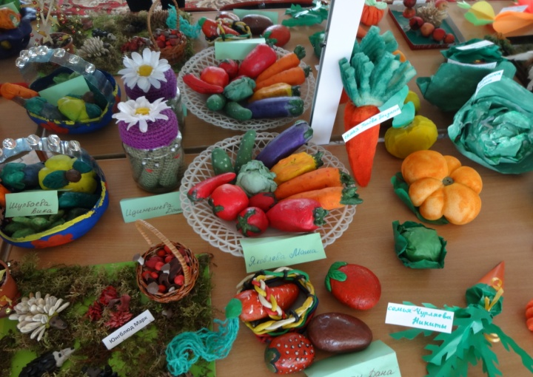
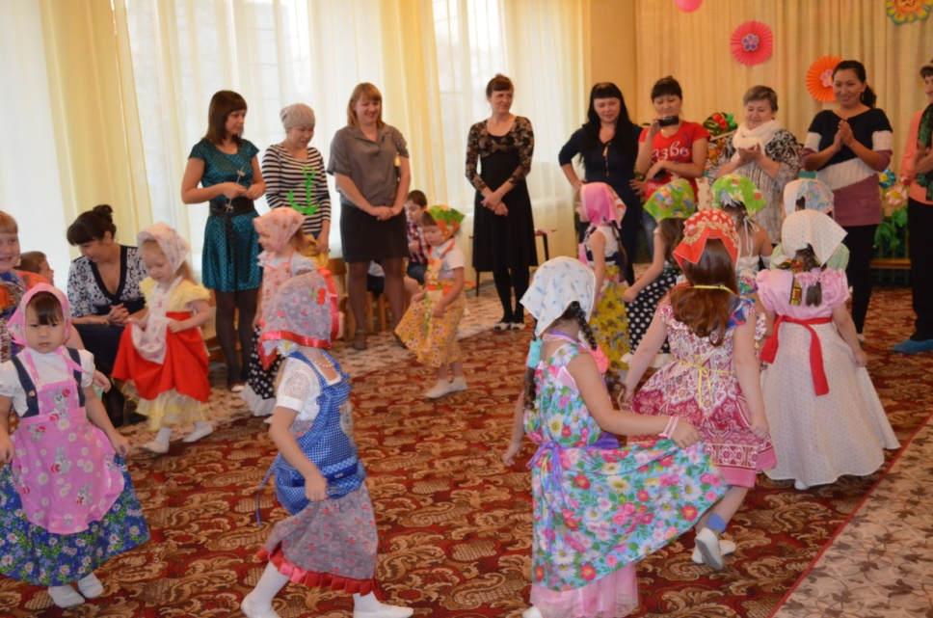
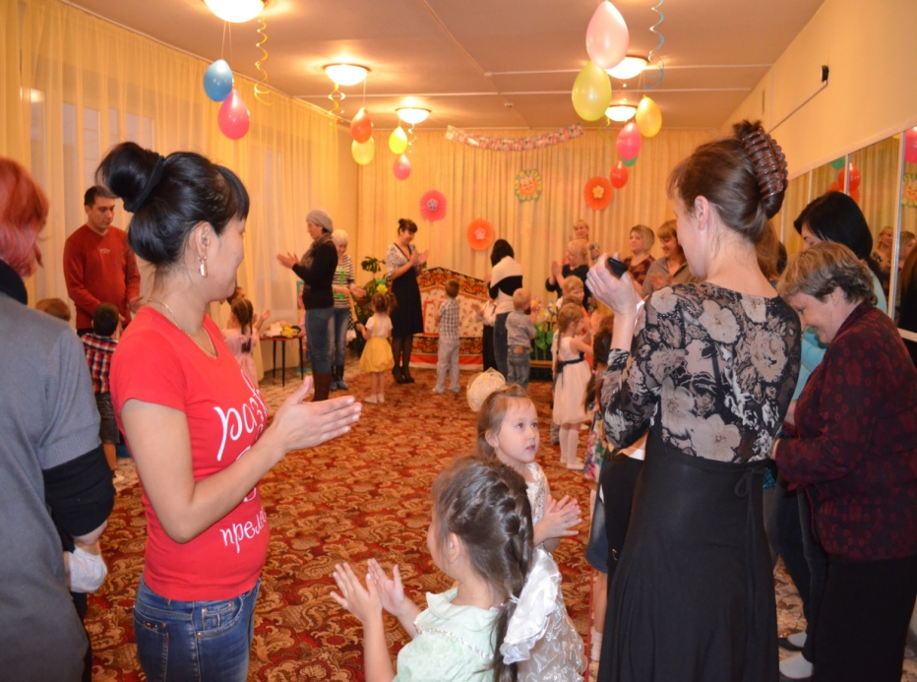
Вторник
Презентация книги рецептов «Урожайная карусель».
«Осенняя ярмарка»:
Концерт «Пой, пляши, веселись от души!»;
Мастер – класс семейных рецептов;
Дегустация блюд «Пир горой».

Slide 10
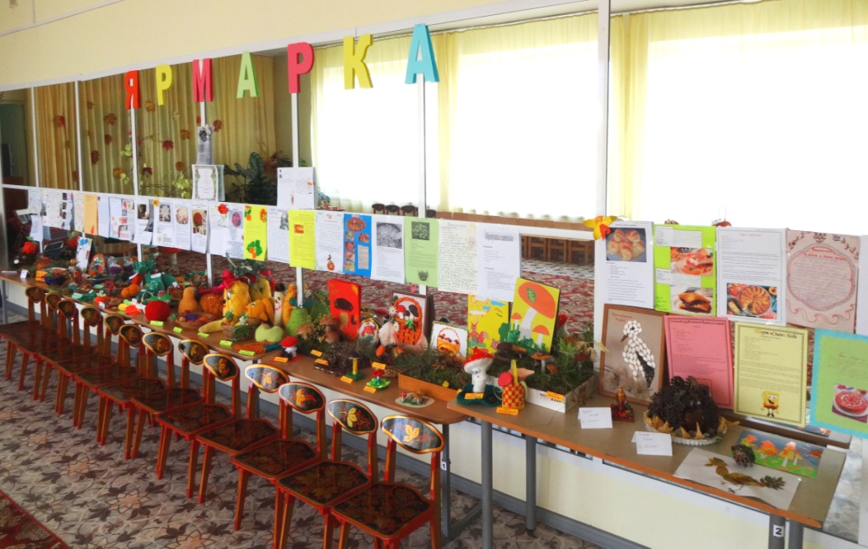
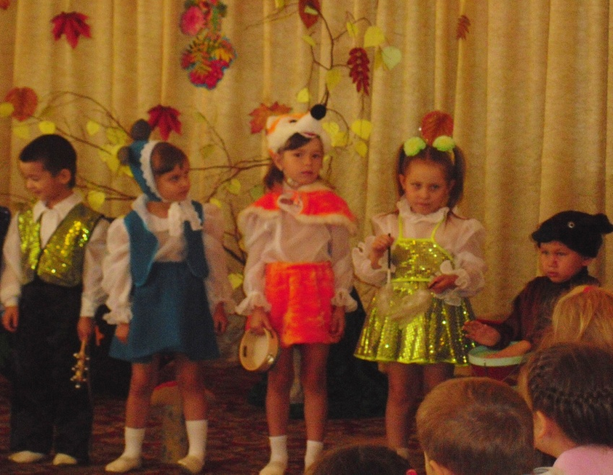
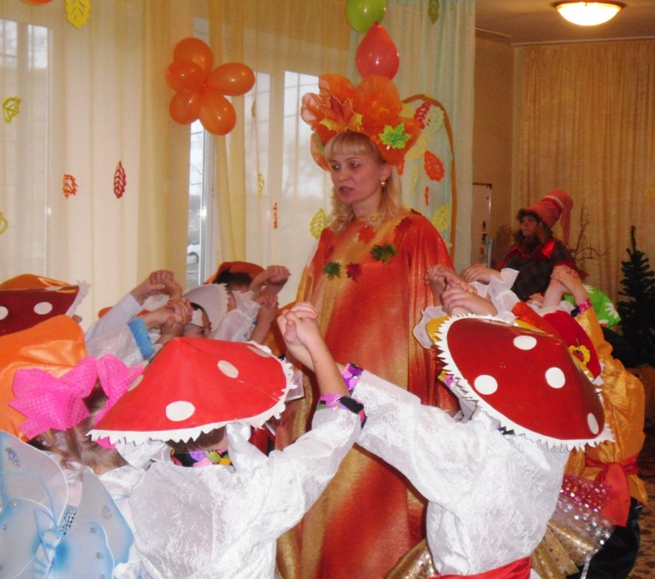
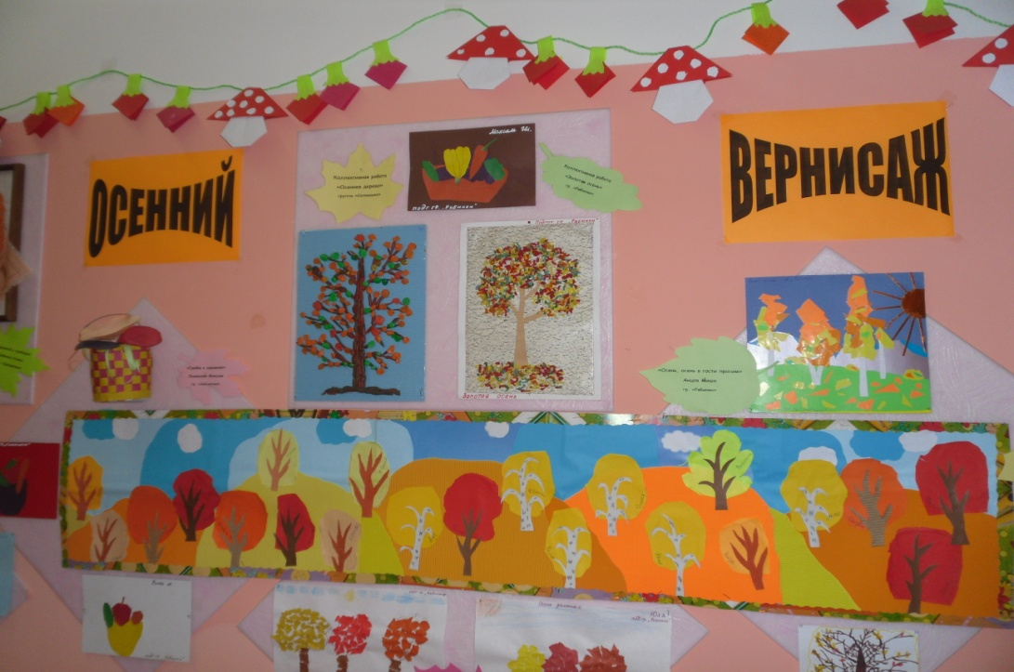

Slide 11
СПАСИБО ЗА ВНИМАНИЕ!

